Slide 1
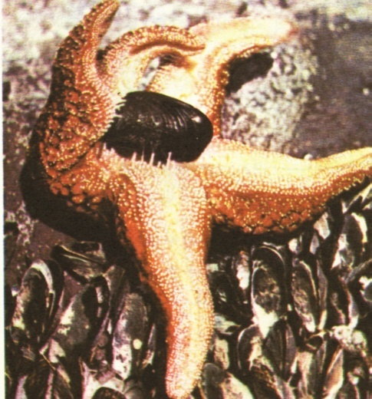
خصائص شوكيات الجلد
Echinoderm character

Slide 2
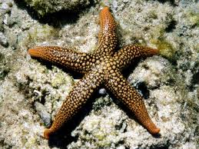



Slide 3
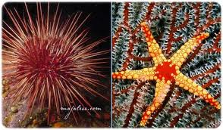
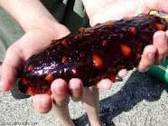
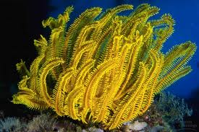
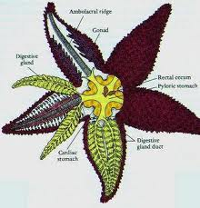
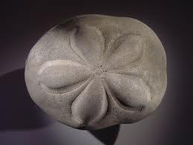
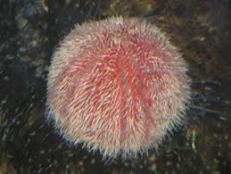
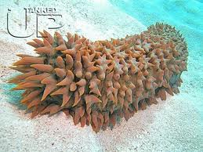

Slide 4
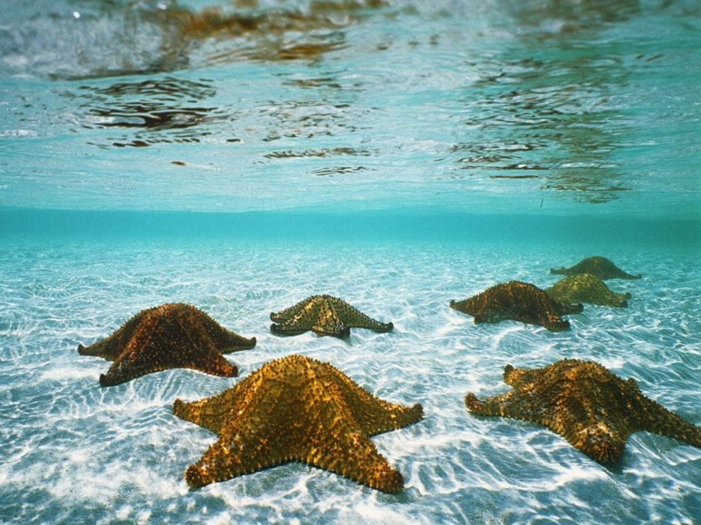
الفكرة العامة

Slide 5
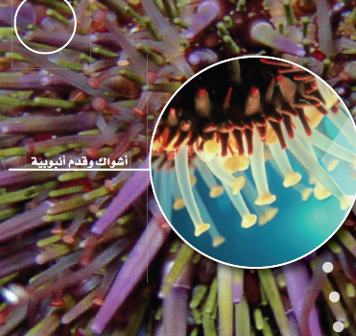
أقدام أنبوبية

Slide 6
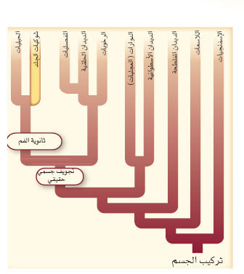

Slide 7
الفكرة الرئيسة
شوكيات الجلد
حيوانات بحرية لها هيكل داخلي بأشواك وجهاز وعائي مائي وأقدام أنبوبية، ولأفرادها البالغة تناظر شعاعي.

Slide 8
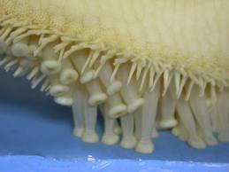
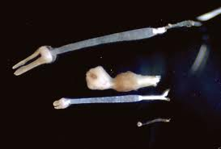
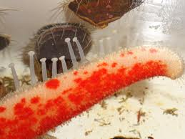
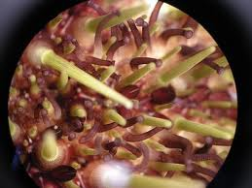

Slide 9
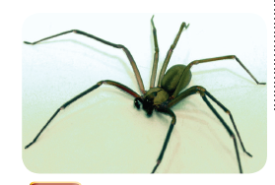
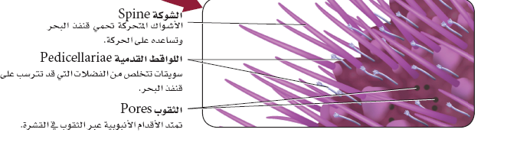
لواقط فمية

Slide 10
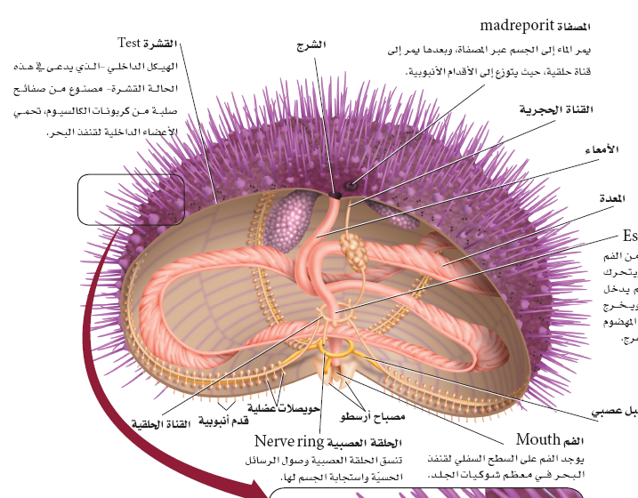

Slide 11
الوظائف الحيوية للجلد شوكيات
المساجلة الحلقية | التغذية | التنفس | الدورة الدموية | الإخراج | الحركة | التكاثر
الطالبة 1
الطالبة 2
الطالبة 3
الطالبة 4
الطالبة 5
الطالبة 6
الطالبة 7

Slide 12
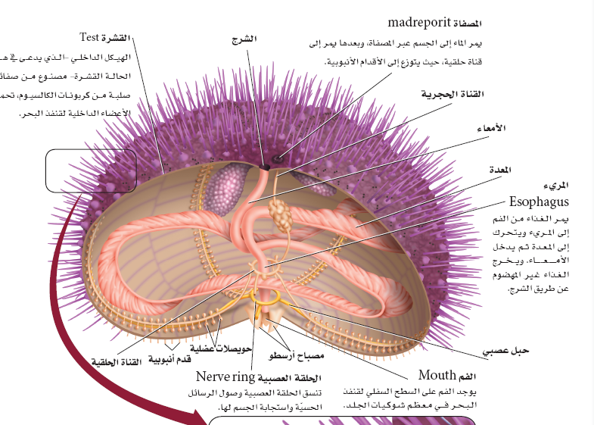
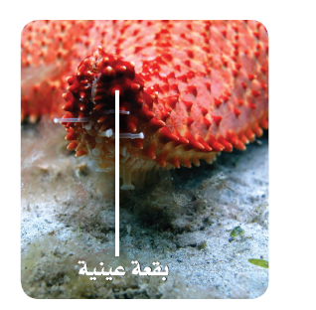

Slide 13
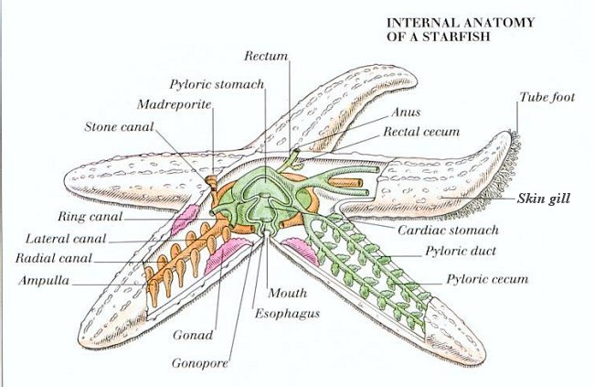

Slide 14
الوظائف الحيوية للجلد شوكيات
المساجلة الحلقية | التغذية | التنفس | الدورة الدموية | الإخراج | الحركة | التكاثر
الطالبة 1
الطالبة 2
الطالبة 3
الطالبة 4
الطالبة 5
الطالبة 6
الطالبة 7
-تكاثر جنسي
-تكاثر
لا جنسي
-أقدام أنبوبية
-أذرع
-أشواك
-عضلات
جدار
الجسم
-أقدام أنبوبية
-الانتشار
-التجويف الجسمي
-الجهاز الوعائي
المائي
-أقدام أنبوبية
-خياشيم
-الشجرة التنفسية
-أقدام أنبوبية
-أذرع
-معدتها
صفائح مثقبة
-لوامس مغطاة بالمخاط

Slide 15
طوائف شوكيات الجلد

Slide 16
مقارنة بين نجم البحر ونجم البحر الهش
نجم البحر | وجه الاختلاف | نجم البحر الهش
 | الطائفة التابعة لها
 | الأقدام الأنبوبية
 | الحركة
 | التغذية
الثعبانيات
النجميات
لا يوجد ممصات
يوجد لها ممصات
بالتجديف وتحريك الأذرع
استخدام الشفط
تتغذى على دقائق معلقة في الماء
أو المواد العالقة بين اشواكها
تتغذى على المحار

Slide 17
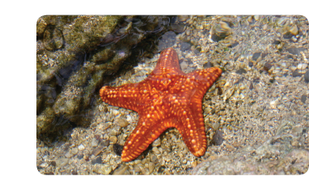

Slide 18
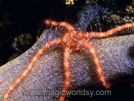

Slide 20
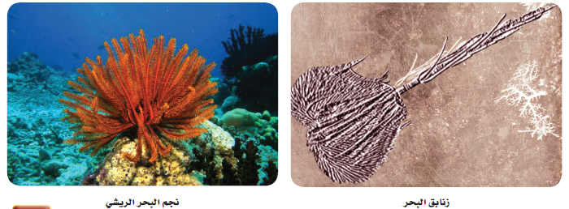

Slide 21
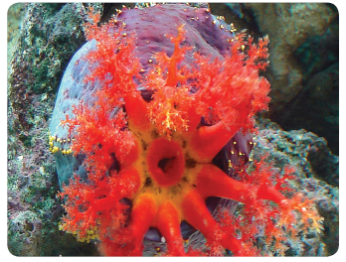
تحورت الأقدام الأنبوبية في بعض أنواع خيار البحر إلى لوامس لتلتقط جزئيات الطعام من الماء.

Slide 22
.

Slide 23
.
مضار الشوكيات

Slide 24
